Slide 1
第 1 章
模糊集合
4. F集运算的其他定义
5. 模糊集的截集
6. 分解定理
7. 集合套与表现定理
8. 模糊集的模糊度

Slide 2
例: 设论域U = {x₁, x₂, x₃, x₄, x₅}(商品集)，在U上定义两个模糊集： A =“商品质量好”， B =“商品质量坏”，并设
A = (0.8, 0.55, 0, 0.3, 1).
B = (0.1, 0.21, 0.86, 0.6, 0).
则A^{c}=“商品质量不好”, B^{c}=“商品质量不坏”.
A^{c} = 1－A = (0.2, 0.45, 1, 0.7, 0)
B^{c} = 1－B = (0.9, 0.79, 0.14, 0.4, 1)
可见A^{c} ≠B, B^{c} ≠A.
又 A ∪ A^{c} = (0.8, 0.55, 1, 0.7, 1)
A ∩ A^{c} = (0.2, 0.45, 0, 0.3, 0)
≠ U,
≠ Ø.
Notes:
≠ Ø .

Slide 3
模糊集与经典集运算的比较
模糊集的运算性质基本上与经典集合一致，但不满足排中律:
A ∪ A^{c} ≠ U， A ∩ A^{c} ≠ Ø .
说明:
  A ∪ A^{c} 不一定完全覆盖U;
  A和 A^{c} 是相交的.
模糊集不再具有“非此即彼”的特点，这正是模糊性带来的本质特征——“亦此亦彼”

Slide 4
[P9例3]设U=[0,1],A(u)=u,则A^{c}=1−u
特别地
A^{c}(u)=1-u
1
0.5
A(u)=u
u
0 0.5 1

Slide 5
1.4 F集运算的其他定义
定义 设A, B∈F(U) ，对∀u∈U,规定
式中∨*、∧*是[0,1]中的二元运算，简称F算子
 | 算子名称 | ∨* | ∧*
1 | Zadeh | ∨ | ∧
2 | 最大、乘积 | ∨ | ⋅ (代数乘)
3 | 代数和与积 |  | ⋅ (代数乘)
4 | Einstein
5 | 有界和与积 | ⊕
6 | Hamacher
7 | Yager
Notes:
为使F 集适合于各种不同的F现象，相继提出了不少与∧、∨相应的新算子——F算子

Slide 6
F集运算的其他定义
说明：令a=A(u), b=B(u)，相应有
代数和，代数积算子
Einstein 算子
有界和，有界积算子

Slide 7
F集运算的其他定义
说明：令a=A(u), b=B(u)，相应有
Hamacher 算子
代数和，代数积算子
Einstein 算子

Slide 8
F集运算的其他定义
说明：令a=A(u), b=B(u)，相应有
Yager 算子
有界和，有界积算子
Zadeh算子

Slide 9
T三角模（T范数）
定义：
概括算子的共性，可总结出更一般的形式：
T 范数是广义的“交”运算，如“∧”是其特例。
Notes:
T 范算子是广义的“交”运算，如“∧”是其特例。
T 范算子是广义的“交”运算，如“∧”是其特例。

Slide 10
S三角模（S范数）
定义：
概括算子的共性，可总结出更一般的形式：
S范数是广义的“并”运算，如“∨”是其特例。

Slide 11
F算子的对偶性
设T为T三角模(算子)，S为S三角模(算子)，对∀a,b∈[0, 1]， 有
则称T与S为对偶模或对偶算子。

Slide 12
F算子的对偶性
设T为T三角模(算子)，S为S三角模(算子)，对∀a,b∈[0, 1]， 有
则称T与S为对偶模或对偶算子。

Slide 13
F集运算常见算子之间的转换
Notes:
即当A，B为经典集合时，上述算子的并、交运算都要化成经典集合间的并交运算

Slide 14
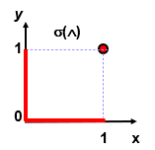
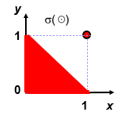
F算子的清晰域
定义：点集σ(∗)为F算子 “∗”的清晰域：
σ(∗)={(x, y)| x∗y=0 或 x∗y=1}
例1：求算子“∧”的清晰域σ(∧)：
  σ(∧)={(x, y)| x ∧ y =0 或 x ∧ y =1}
  ={x=0}∪{y=0} ∪{x=y=1}
例2：求算子“ ”的清晰域σ( )：
显然,“∧”算子的清晰域最小，因而是最模糊的。
Notes:
为刻画F算子的F程度，引入F算子的清晰域：

Slide 15
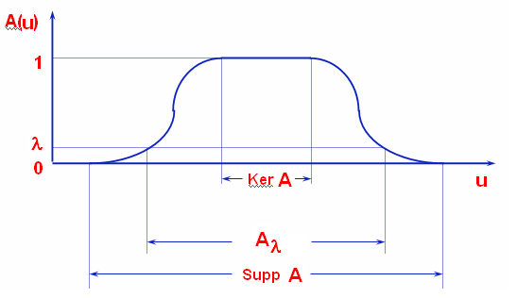
1.5 模糊集的截集
λ-截集：
(A)_{λ} = A_{λ}= {u | A(u) ≥ λ }
模糊集A的λ-截集A_{λ}是一个经典集合，由隶属度不小于λ的成员构成.
λ-强截集: (A) λ = A λ = {u|A(u) > λ }
A的支集: Supp A={u| A(u) > 0 }
A的核: Ker A={u| A(u) =1 }
. .

Slide 16
模糊集的截集
例：论域U={u₁, u₂, u₃, u₄ , u₅ , u₆}(学生集)，他们的成绩依次为50,60,70,80,90,95，
A=“学习成绩好的学生”的隶属度分别为 0.5,0.6,0.7,0.8,0.9,0.95，则
A_{0.9} (不低于90分者) =
A_{0.6} (不低于60分者) =
A0.5 (不低于50分者) =
A_{0.95} (不低于95分者) =
A₁ (不低于100分者) =
{u₅ , u₆},
{u₂, u₃, u₄ , u₅ , u₆}.
{u₁,u₂, u₃, u₄ , u₅ , u₆} = U.
{u₆},
Ø =Ker(A)

Slide 17
模糊截集的性质
设A, B∈F(U) ，λ,μ∈[0,1]
  性质1: A⊆B ⇒ A_{λ}⊆B_{λ}
  性质2: λ ≤ μ ⇒ A_{λ} ⊇A_{μ}
  性质3: (A∪B) _{λ}= A_{λ} ∪ B_{λ}，(A∩B) _{λ}= A_{λ}∩B_{λ}
  性质4: 设{A_{t} | t∈T } ⊆ F(U ), 则
  上式表明：
  各模糊集先“并”后求截集所得的集合包含先求截集后“并”得的集合；
  而若是“交”运算和截集，则运算次序无关。

Slide 18
  设{A_{t} | t∈T } ⊆ F(U ), 则
证明：
∀u∈U,
方法：
X=Y ⇔∀x(x∈X↔x∈Y)

Slide 19
证明：
  设{A_{t} | t∈T } ⊆ F(U ), 则
证明：
∀u∈U,
方法：
∀x，x∈X ⇒ … ⇒x∈Y
⇒

Slide 20
[P15例4]设U={a, b}，A={(a,0.5), (b,0.7)}, 当λ=0.6时，
求(A_{λ})^{c}和(A^{c})_{λ}
解： A_{0.6}=
(A_{0.6})^{c}
A^{c}
={(a, 0.5), (b, 0.3)}
(A^{c})_{0.6}
所以， (A_{0.6})^{c} ≠ (A^{c})_{0.6}
{b}
= U−A_{0.6}
= U−{b}
= {a}
=1−A
={(a,1−0.5), (b,1−0.7)}
= Ø

Slide 21
当为连续论域情况下求(A_{λ})^{c}和(A^{c})_{λ}
A(x)
A^{c}(x)
1
0.6
A_{0.6} = [0.3, 0.9]
(A_{0.6})^{c} = [0, 0.3)∪(0.9, 3/2]
(A^{c})_{0.6}=[0,0.2]∪[1.1, 3/2]
(A_{0.6})^{c} ≠ (A^{c})_{0.6}
(A_{0.6})^{c}
0.3 0.9
0 ½ 1 3/2 x
0.2 1.1
(A^{c})_{λ}

Slide 22
1.6 分解定理
当λ从1→0而不到达0时， A_{λ}从Ker A逐渐扩展到Supp A
所以可将F集A看作：从Ker A 和Supp A之间游移
即将F集A看作：普通集合族{A_{λ}|λ∈[0,1]}的总体。

Slide 23
与分解定理有关的概念
[定义1]设λ∈[0,1]，A∈F(U), 记
(λA)(u) = λ ∧ A(u)
称λA为 λ 与A的数积。（ λA也是F集）
当A为普通集时，λA就变为模糊集合
(λA)(u)=λ ∧ C_{A}(u)
C_{A}(u)∈{0,1}
Notes:
作图表示

Slide 24
与分解定理有关的概念
数积λA具有如下性质：
  性质1：λ ≤ μ ⇒ λA ⊆ μA
  性质2：A⊆B ⇒ λA ⊆ λB；
F集λA_{λ}的隶属函数为

Slide 25
分解定理
[分解定理Ⅰ]:设A∈F(U),则
证：因A_{λ}是普通集合,其特征函数
于是，对∀u∈U,有
证毕

Slide 26
对分解定理的理解
[分解定理Ⅰ]说明F集合A可由其截集簇 {A_{λ}}, λ∈[0,1]所确定.
[分解定理Ⅰ]
分解定理的流程图
μ
λ截
模糊集A
经典集A_{λ}
1
λ∈[0,1]
λA_{λ}
λ
截积
F集λA_{λ}
0
u
分解定理反映了F集与普通集的相互转化关系
A_{λ}
Notes:
任取λ∈[0,1]，将F集A切成经典集A_{λ}，再用λ与A_{λ}，作截积得F集λA_{λ}，将所有的λA_{λ}，拼起来，组成一个F集∪ _{λ∈[0,1]} λA_{λ}，此F集就是A.
每个λ都圈出一个矩形，矩形的面积等于λAλ，显然，当λ分得越细，获得的阶梯形折线就越接近曲线A(u)，若λ取遍[0，1]上所有值，将所有λAλ求并，便可得到F集A，综上所述，分解定理可表示为A=∫λAλ

Slide 27
对分解定理的理解
例如：设F集A如下，
取 λ截集，得到
  A₁ ={u₃}
  A_{0.7}={u₃,u₄}
  A_{0.6}={u₂,u₃,u₄}
  A_{0.5}={u₁,u₂,u₃,u₄}
  A_{0.3}={u₁,u₂,u₃,u₄,u₅}
λ截
模糊集A
经典集A_{λ}
λ∈[0,1]
截积
F集λA_{λ}

Slide 28
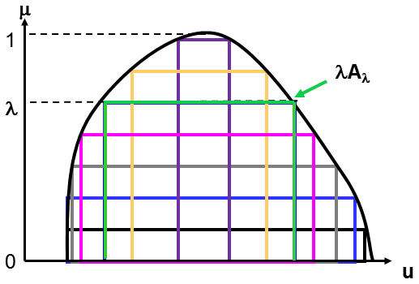
对分解定理的理解
A₁ ={u₃}
A_{0.7}={u₃ ,u₄}
A_{0.6}={u₂,u₃ ,u₄}
A_{0.5}={u₁,u₂ ,u₃ ,u₄}
A_{0.3}={u₁,u₂ ,u₃ ,u₄,u₅}
按F集数积的定义λA_{λ},得
1A₁, 0.7A_{0.7}, 0.6A_{0.6}, 0.5A_{0.5}, 0.3A_{0.3}
应用[分解定理Ⅰ]构成原来的F集
=1A₁∪0.7A_{0.7} ∪ 0.6A_{0.6} ∪ 0.5A_{0.5} ∪ 0.3A_{0.3}
当λ取遍[0,1]时, ∀u∈U, A(u)的值就是含元素u的一切A_{λ}中最大的λ 值。

Slide 29
[分解定理Ⅰ]的推论及举例
[推论] 已知F集A的各λ截集为A_{λ}, λ∈[0,1],则∀u∈U,有:
[P17例1] 设U={u₁,u₂,u₃,u₄,u₅} ,试求F集A
此推论可得到一个求F集A的隶属函数的公式

Slide 30
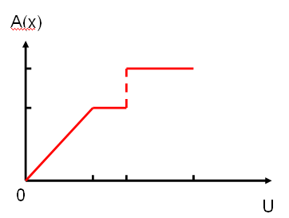
[分解定理Ⅰ]的举例
[P17例2]设论域U=[0,5], A∈F (U),且∀λ∈[0,1],有
求A(x), x∈U.
解:
当0≤x≤5时,
当0≤x≤3λ ,即0<x≤2时,
当2<x≤5时,
当3<x≤5时,
1
2/3
2 3 5

Slide 31
分解定理Ⅱ
[分解定理Ⅱ]：设A∈F(U),则
[推论]任意u∈U,有
可见,给出强截集也可求出F集，条件比[分解定理Ⅰ]更灵活，λ的取值可为有理数。
[分解定理Ⅱ]说明F集合A可由其强截集簇 {A_{λ} }, λ∈[0,1]所确定.
•

Slide 32
分解定理Ⅱ的举例
[P18例3] 设U={u₁,u₂,u₃,u₄,u₅} ,F集的强截集为
试求F集A.
根据
得
u₁最大的上界<0.7
Notes:
U1的上限为0.7,所以,最后A（u1）=0.7

Slide 33
分解定理Ⅲ
[分解定理Ⅲ]：设A∈F(U),若存在集合值映射:
H: [0,1] → P(U)
λ|→ H(λ)
使得∀λ∈[0,1], , 则
集合值映射——取值为集合的映射
Notes:
集合值映射——它在模糊数学、数理经济学、运筹学、微分方程的定性理论等学科中具有广泛应用。
分解定理说明了一个F集A对应一串普通集{Aλ}或{H(λ)},它们是A在不同λ水平上的显象, λ的高低会导致Aλ或H(λ)的收缩与膨胀,象征着A是一个具有游移边界的集合.
[分解定理1]和[分解定理2]是[分解定理3]的特例。

Slide 34
分解定理Ⅲ的证明
[分解定理Ⅲ]：设A∈F(U),若存在集合值映射:
H: [0,1] → P(U)， λ|→ H(λ)
使得∀λ∈[0,1], ,则
证明：

Slide 35
分解定理Ⅲ的证明
[分解定理Ⅲ]：设A∈F(U),若存在集合值映射:
H: [0,1] → P(U)， λ|→ H(λ)
使得∀λ∈[0,1], , 则
证明：∵ ∀u∈U, 有

Slide 36
分解定理Ⅲ的证明
[分解定理Ⅲ]：设A∈F(U),若存在集合值映射:
H: [0,1] → P(U)， λ|→ H(λ)
使得∀λ∈[0,1], , 则
证明：对∀α < λ, 有

Slide 37
分解定理Ⅲ
[分解定理Ⅲ]：设A∈F(U),若存在集合值映射:
H: [0,1] → P(U)， λ|→ H(λ)
使得∀λ∈[0,1], , 则
说明
H(λ)不一定是A_{λ}或A_{λ}, 只要是介于两者之间即可，特别地
  当H(λ)=A_{λ}，则[分解定理Ⅲ]变成[分解定理Ⅰ]；
  当H(λ)=A_{λ}，则[分解定理Ⅲ]变成[分解定理Ⅱ ]；
.
.
Notes:
分解定理说明了一个F集A对应一串普通集{Aλ}或{H(λ)},它们是A在不同λ水平上的显象, λ的高低会导致Aλ或H(λ)的收缩与膨胀,象征着A是一个具有游移边界的集合.
[分解定理1]和[分解定理2]是[分解定理3]的特例。

Slide 38
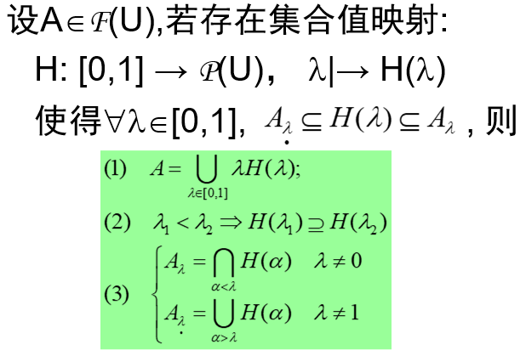
1.7 集合套与表现定理
[分解定理Ⅲ]可见,集合族{H(λ)| λ∈[0,1]}随λ而一个套一个地变化, 即成为集合套,于是有:
[定义1]若集合值映射
H: [0,1] →P(U)
满足λ∈[0,1]， λ₁<λ₂ ⇒ H(λ₁) ⊇ H(λ₂)
则称H为U上的集合套.
U上所有集合套构成的集合,记作U(U)。
[分解定理Ⅲ]说明：
  一个F集可由其自身分解出的集合套来表示。
Notes:
P(U)——U的幂集

Slide 39
集合套
λ₁<λ₂ ⇒ H(λ₁) ⊇ H(λ₂)
[P19例2]设U={u₁, u₂, u₃, u₄, u₅}，则U上的集合值映射H₁和H₂为：
判断H₁、H₂哪一个是集合套？
  对H₁：随着λ的递减，H₁中各集合一个包含一个，H₁是集合套；
  对H₂：因为不满足H₂(0.5) ⊇H₂(0.6)，所以H₂不是集合套。
[注意]集合套H不是F集，也不是普通集,只是当λ取确定值时，H(λ)才成为普通集。

Slide 40
集合套的运算
[定义2]在U(U)中,规定运算”并”,”交”,”补”如下:
“并” H₁ ∪ H₂ = H(λ₁) ∪ H(λ₂)
“交” H₁ ∩ H₂ = H(λ₁) ∩ H(λ₂)
“补” H^{c}(λ) = (H(1- λ))^{c}
易见,集合套经过并、交、补运算，仍是集合套。
并且普通集合关于∪、∩运算的性质,在(U(U), ∪,∩)中仍保持, 但排中律不成立:
H₁∪H₁^{c} ≠U, H₁∩ H₁^{c} ≠ Ø

Slide 41
表现定理的引出
分解定理：
  说明：一个模糊集可以由自己分解出来的集合套来表示
问题：反之是否成立？
  任给出一个集合套，能否表示一个模糊集？
  ——表现定理

Slide 42
表现定理
[表现定理]设H∈U(U), 则 是U上一个F集,记作A, 并且对∀α, λ∈[0,1],
有
[推论]设H∈U(U), 记
(1)则对∀λ∈[0,1],
(2)
[表现定理]
——表明任何一个集合套都能拼成一个模糊集。
Notes:
[分解定理III]说明,一个F集可以由它自己分解出的集合套表示.

Slide 43
表现定理举例
λ₁<λ₂ ⇒ H(λ₁) ⊇ H(λ₂)
[P22例3]设论域X=[-1,1], 集合套为 H(λ)=[λ-1,1-λ], λ∈[0,1]，求由H所得F集A的隶属函数。
解：由[表现定理]的推论得
当-1≤x≤0, 即x=λ-1时，
当 0<x≤1, 即x=1-λ时，
所以，
A(x)
1
x
-1 0 1
Notes:
要想x∈H(λ), 必须λ-1<=x,

Slide 44
1.8 模糊集的模糊度
[定义1] 若映射d: F(U) →[0,1], 满足条件:
(1)当且仅当A∈P(U) 时, d(A)=0;
(2)对∀u∈U, 当且仅当A(u) ≡0.5时, d(A)=1
(3)对∀u∈U, 当B(u) ≤A(u) ≤0.5时, d(B) ≤d(A)
(4) A∈F(U) , d(A)=d(A^{c})
称映射d为F(U)上的一个模糊度。d(A)称为F集A的模糊度
模糊度满足的性质
  清晰性、模糊性、单调性、对称性
Notes:
P(U) ——U的幂集

Slide 45
离散论域上的模糊度
[定理]设U={u₁,u₂ ,…,u_{n}} ,且映射d: F(U) →[0,1]
  即∀A∈F(U),
  其中, g:[0,a] →[0,1]，严格增加且 g(0)=0,
而f : [0,1] →[0, ∞)满足条件:
      对∀x∈[0,1], f (x)=f (1-x),
      f(0)=0,
      f (x)在[0, 0.5]上严格增加。
则d(A)是 A 在F(U)上的模糊度。
Notes:
由条件(1),(2)可得：
f(0)=f(1)=0, 且若A∈P(U),则A(u)=0或者1，所以，d(A)=g(∑f(A(u)))=g(0)=0; 反之，若A∈F(U),且d(A)=0,则必有∑f(A(u))=0——清晰性成立。（满足前页F度定义（1））
A(x)≡0.5⇒ d(A)=g(∑f(0.5))=g(a)=1; 加一方面，d(A)=1⇒ g(∑f(A(u)))=1 ⇒∑f(A(u))=a=∑f(0.5) ⇒A(x)≡0.5 （满足前页F度定义（2）)
其他（3）（4）自验证

Slide 46
模糊度举例1
[P26例1]设U={u₁,u₂ ,…,u_{n}} , ∀A∈F(U), 有
则d_{p}(A)是A的模糊度。
证：设∀i∈{1,2,…,n}, 记 x = A(u_{i})，且

Slide 47
模糊度举例1
对于 ,可得
f (x) = f (1-x)
f (0) = 0
∀x₁,x₂∈[0,0.5], 且x₁<x₂, 有
所以， f (x)在[0,0.5]上严格递增，
则g(0)=0, 而g(a)=1,
故， g :[0, a] →[0,1]严格增加。
所以， d_{p}(A)是A的模糊度。

Slide 48
模糊度举例1
常称 为明可夫斯基(Minkowski) 模糊度。
(1)当p=1时,称为海明(Haming)模糊度
(2)当p=2时,称为欧几里得(Euclid)模糊度

Slide 49
模糊度举例2
[P27例2]给定F集
计算它们的海明模糊度和欧几里得模糊度。
解：因为
又
海明模糊度

Slide 50
模糊度举例2
[P27例2]给定F集
因为
可见，海明模糊度计算简单，但误差大；欧几里得模糊度计算虽复杂，但较精确。
欧几里得模糊度

Slide 51
模糊度举例3
[P27例3]设U={u₁,u₂ ,…,u_{n}} ,s(x)为熵农(shannon)函数, 有
则 是F集A的模糊度。
证: 显然，s(x)=s(1-x), s(0)=0 成立,
下面证明s(x)在(0,0.5) 上单调增加.
所以，H(A)是F集A的模糊度(模糊熵)。
H:[0,a] →[0,1]严格增加，且H(0)=0,

Slide 52
模糊度举例3
例：设U={u₁,u₂ ,u₃}, A=(0.2, 0.6, 0.1)和 B=(0.6, 0.3, 0.8)为U上的F集，求模糊熵H(A)和H(B)。
解：因为
所以，s(A(u₁))=−0.2ln0.2−(1−0.2)ln(1−0.2) =0.500
s(A(u₂))=0.673，s(A(u₃))=0.325,
再根据 得，
同理，
H(A) ≈0.72
即B比A模糊度大

Slide 53
Yager模糊度
Yager认为模糊性的测度与F集A和A^{C}之间的差别程度密切相关，提出：
据此，提出一种模糊度，即
可以验证，此定义满足模糊度定义的条件。
例：设U={u₁,u₂ ,u₃}, A=(0.2, 0.6, 0.1)和 B=(0.6, 0.3, 0.8)为U上的F集，
即B比A模糊度大

Slide 54
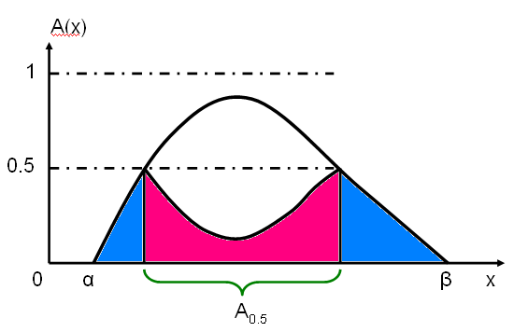
连续论域上的模糊度
当论域U为实数集的一闭区间[α, β]，而F集A的隶属函数A(x)连续时，记
则s₁(A)、s₂(A)都是F集A的模糊度，其中

Slide 55
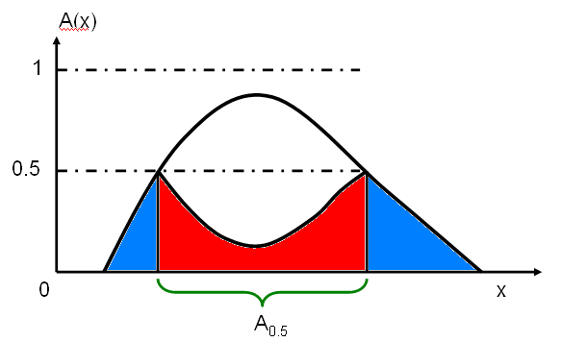
连续论域上的模糊度
设U=R=(-∞,+∞), A∈ F(U), 则A的模糊度可由下式给出:

Slide 56

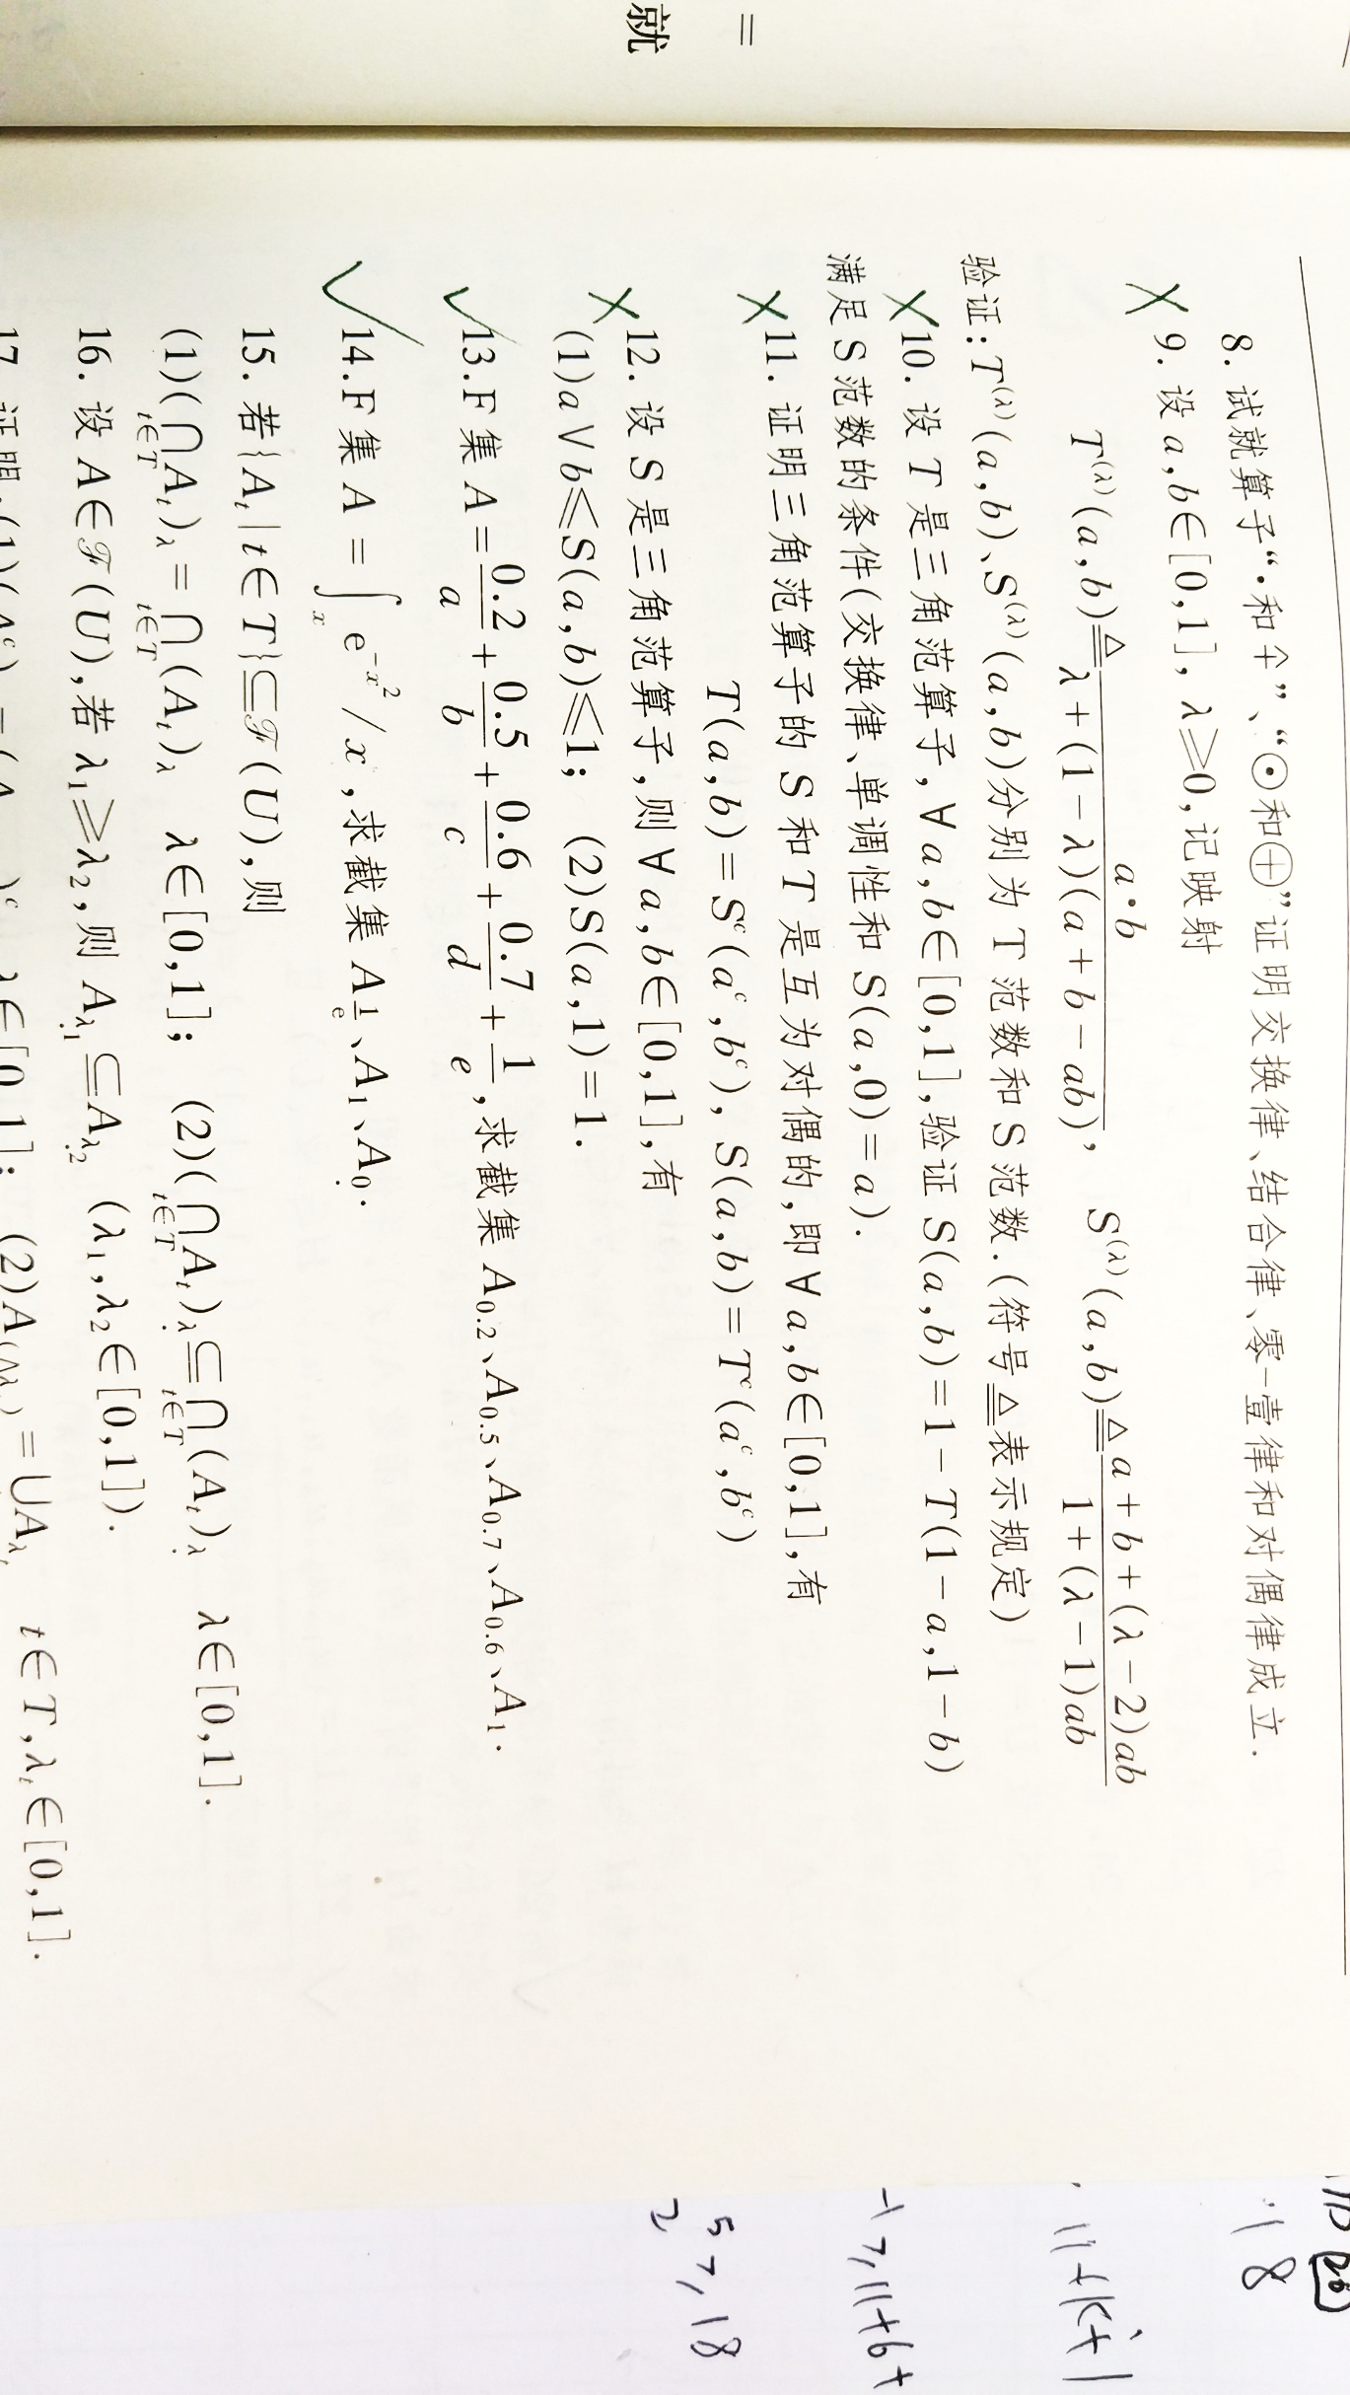
作业二
习题一
7,13, 14, 20, 21, 25, 26, 27,28

Slide 57
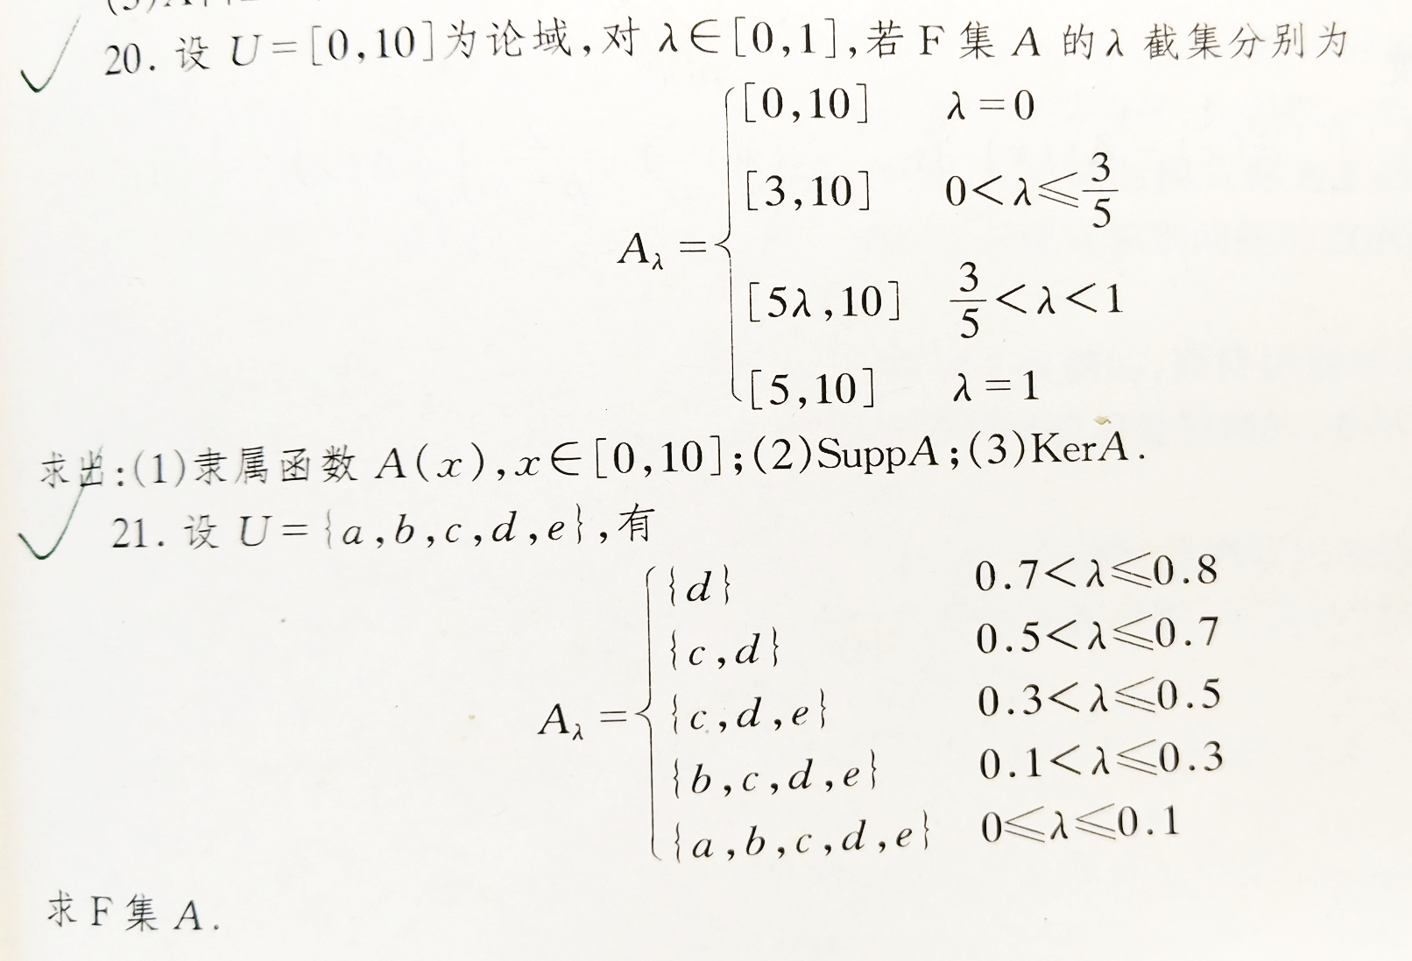
作业二
习题一
13, 14, 20, 21, 25, 26, 27,28

Slide 58
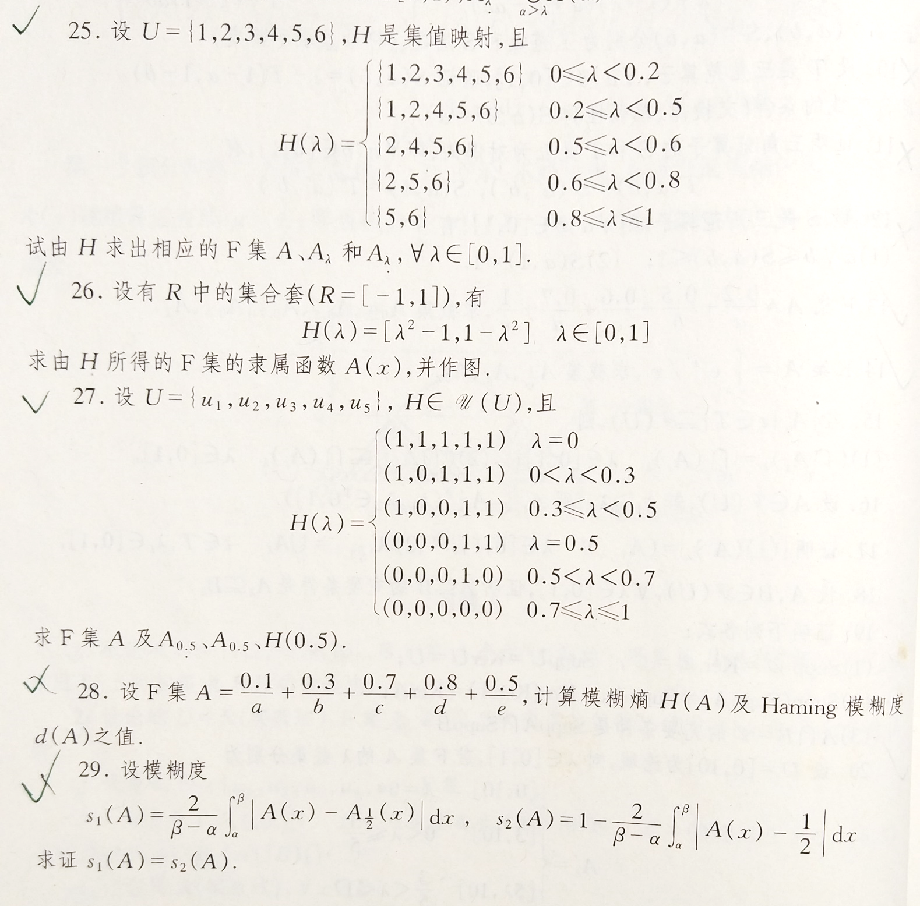
作业二

